Slide 1

ZNS 技术报告
汇报人：柳子淇
4 . 10

Slide 2

发展现状
硬件底层优化
ZNS+
eZNS
端到端应用
ZenFS，RocksDB on ZNS
ZoneKV，基于生命周期的放置策略
TerakeDB，字节的应用部署情况
WALTZ，SPDK + WAL优化，显著降低了尾延迟
其他工作
ZNSwap，利用ZNS作为交换分区
文件系统对ZNS的适配
利用ZNS组RAID
…
Notes:
发展现状概览
其中比较有意义，简单高效的就是 端到端应用，为特定存储引擎做适配
然后我们略过硬件底层优化，
https://www.usenix.org/system/files/osdi21-han.pdf
https://www.usenix.org/system/files/osdi23-min.pdf
https://www.usenix.org/system/files/atc22-bergman.pdf

Slide 3
ZoneKV
ZoneKV: A Space-Efficient Key-Value Store for ZNS SSDs
DAC’23
University of Science and Technology of China
ByteDance Inc.
Notes:
简要地介绍一下I/O Passthru

Slide 4
ZoneKV
观察到现有的RocksDB适配到ZNS SSDs会出现区域碎片化和空间放大问题。
提出了ZoneKV，一种针对ZNS SSDs的空间高效键值存储系统。
提出了一个基于生命周期的区域存储模型和特定级别的区域分配算法，将生命周期相似的SSTables存储在同一区域。
在真实的ZNS SSD上评估了ZoneKV，结果显示ZoneKV能够减少60%的空间放大，并保持比RocksDB with ZenFS更高的吞吐量。
Notes:
ZoneKV是字节跳动ZNS的实现

Slide 5
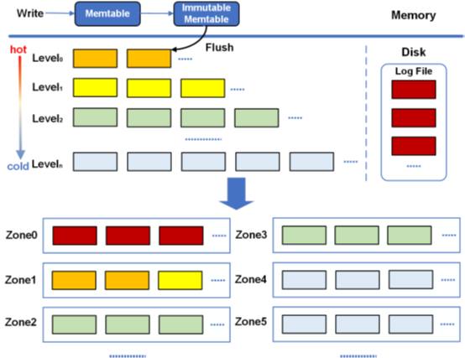
ZoneKV
RocksDB分为内存、持久化两部分。内存组件与RocksDB一致；ZoneKV的设计侧重于持久化组件，总体来看，它由两个方面组成：
- 当SSTables写入特定级别时(无论是刷新操作或压缩操作)，ZoneKV根据生命周期信息将SSTables写入特定区域
- LSM树中的每个级别都存储在不同的区域中，以使每个区域包含具有相似生命周期的SSTable。
总之，如图所示：L0、L1一组；
Li>=2切片(按key范围分组)后放入不同Zone（不同层不能放入同一个Zone）
Notes:
实际上还有一篇文章叫ZenFS+，可能是当时还没见刊，完全没有提到
这样做还有一个好处 , 就是SST合并的时候也是从低向高合并, key小的先合并

Slide 6
ZoneKV
ZoneKV并没有显式地维护每个SSTable的生命周期信息，而是使用SSTable的级别相关的值作为生命周期的隐式表示。
具体来说，ZoneKV将日志文件的生命周期标记为-1，意味日志文件具有无限的生命周期；
L0和L1：将L0和L1级别的SSTables的生命周期设置为1；
Li（i ≥ 2）：，对于Li（i ≥ 2）级别的SSTables，它们的生命周期被设置为i。
ZoneKV的实现是基于RocksDB的。与ZenFS一样，ZoneKV修改了RocksDB中FileSystemWrapper类的接口，并通过libzbd直接与区域交互。
Notes:
这个较大的数字意味着SSTables的生命周期较长，表明这些SSTables不太可能很快被更新或压缩。
传统的磁盘I/O堆栈需要内核文件系统、块层、I/O调度层、块设备驱动层等一系列I/O子系统才能到达磁盘。这些长链总是会降低数据存储效率，间接降低磁盘吞吐量并增加请求延迟。 ZoneKV 针对 ZNS 进行了优化通过直接在 ZNS SSD 上执行端到端数据放置并绕过巨大的 I/O 堆栈。（这也不算是他的工作，很多存储引擎都是“直通”的）

Slide 7
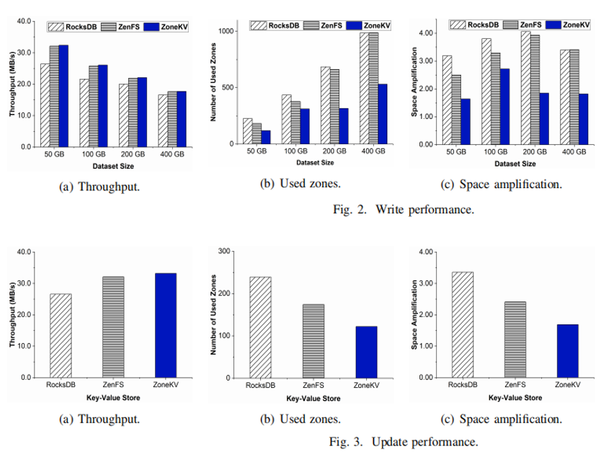
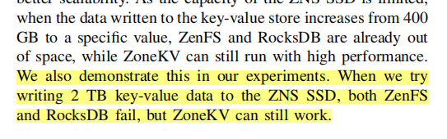
ZoneKV
在空间占用上优化效果明显：在吞吐量小幅度提升情况下，同时有效降低了空间使用(西数ZN540)
ZoneKV相当于字节对ZNS的预研工作，后续，他们在此基础上重写了ZenFS。
Notes:
字节的Abase产品
Terarkdb

Slide 8
ZNS的应用案例
RocksDB with ZenFS on ZNS 是一个行之有效的ZNS部署案例。也是暂时仅有的开源应用案例 。
TerarkDB
字节跳动的单体存储引擎——Terarkdb 。该引擎为字节内部RocksDB的替代品，完成了对ZNS的支持并已投入应用，向上支撑分布式KV存储系统（ Abase ），其向下结合SSD+ZNS+DPU，旨在充分发挥硬件性能。
根据非正式的说法， 引入ZNS带来了30%的综合提升。下面我拉取并配置了TerarkDB，对我们的ZNS盘进行了测试。
Notes:
单体数据库，Terarkdb ，向上承接分布式团队业务，向下使用 SSD+ZNS+DPU，22年中旬提交的关于ZNS的代码
https://www.nowcoder.com/discuss/375095020267872256
Abase2：字节跳动新一代高可用 NoSQL 数据库
https://www.51cto.com/article/709845.html
做了一个很奇怪的硬件改进,要支持写入数据最后一个LBA overwrite覆盖写，优化NAND存储空间，最终降低写放大
字节郭宽？认为他做的很成功
预测未来硬件的发展趋势是非常，
已有CACHE 研究ZonedStore: A Concurrent ZNS-Aware Cache System for Cloud Data Storage
报告，来源于工程师博客分享

Slide 9
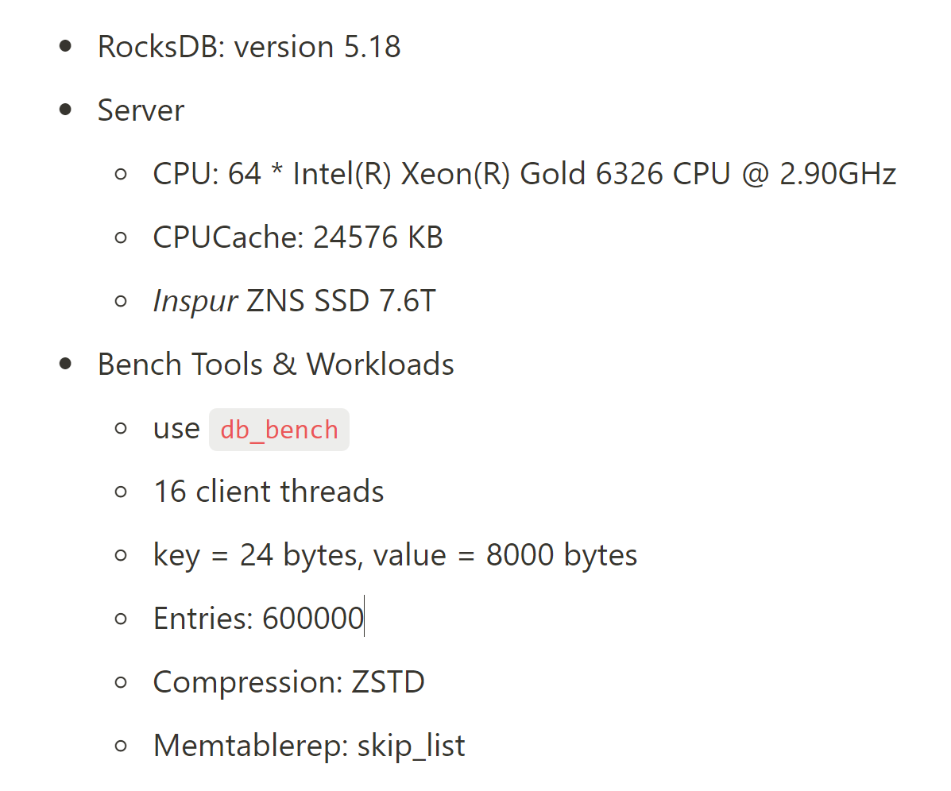
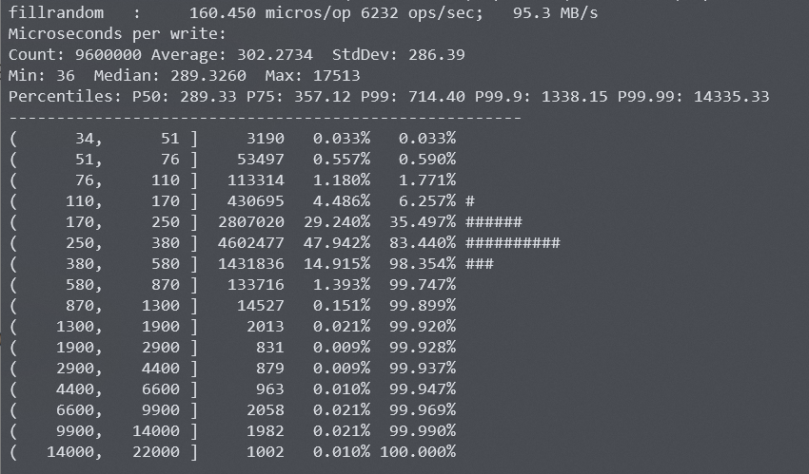
TerarkDB
环境
结果
写速度表现较好，但是延迟很高。
Notes:
字节的Abase产品
Terarkdb

Slide 10
WALTZ
WALTZ: Leveraging Zone Append to Tighten the Tail
Latency of LSM Tree on ZNS SSD
VLDB23
Seoul National University
Samsung Electronics
https://dl.acm.org/doi/10.14778/3611479.3611495
Notes:
简要地介绍一下I/O Passthru

Slide 11
WALTZ
区域追加命令的应用：WALTZ利用了ZNS SSD的区域追加命令（Zone Append Command），这是一种新加入ZNS SSD规范的命令，它允许在不指定具体逻辑块地址（LBA）的情况下，将数据追加到指定的区域中。这种方式避免了传统写入命令需要的锁机制，从而减少了写入操作的同步开销，提高了写入吞吐量。
批量组写操作的优化：WALTZ通过消除批量组写操作中的同步机制来减少尾延迟。在传统的LSM树实现中，批量组写操作（如在RocksDB中）会导致写操作延迟增加，特别是在高并发环境下。WALTZ通过简化写路径(SPDK），避免了这种延迟。
高效的区域替换和延迟元数据管理：为了处理并行追加操作中可能出现的区域满（zone full）情况，WALTZ引入了区域替换预留和延迟元数据管理策略，这些策略可以在不阻塞其他写操作的情况下，快速处理活动区域的更换。
基于真实ZNS SSD设备的原型实现和评估：尾延迟显著减少：在db_bench测试中，WALTZ实现了尾延迟的平均减少2.19倍，最大减少3.02倍。在MixGraph测试中，尾延迟的减少甚至更为显著，平均减少2.45倍，最大达到4.73倍。查询吞吐量提升：尽管WALTZ主要优化的是写操作的尾延迟，QPS也有所提升。根据db_bench的结果，查询吞吐量平均提高了约5.9%，最高达到11.7%。
Notes:
简要地介绍一下I/O Passthru

Slide 12
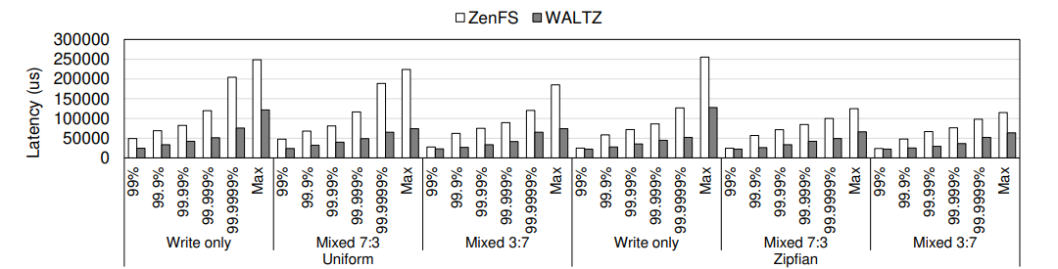
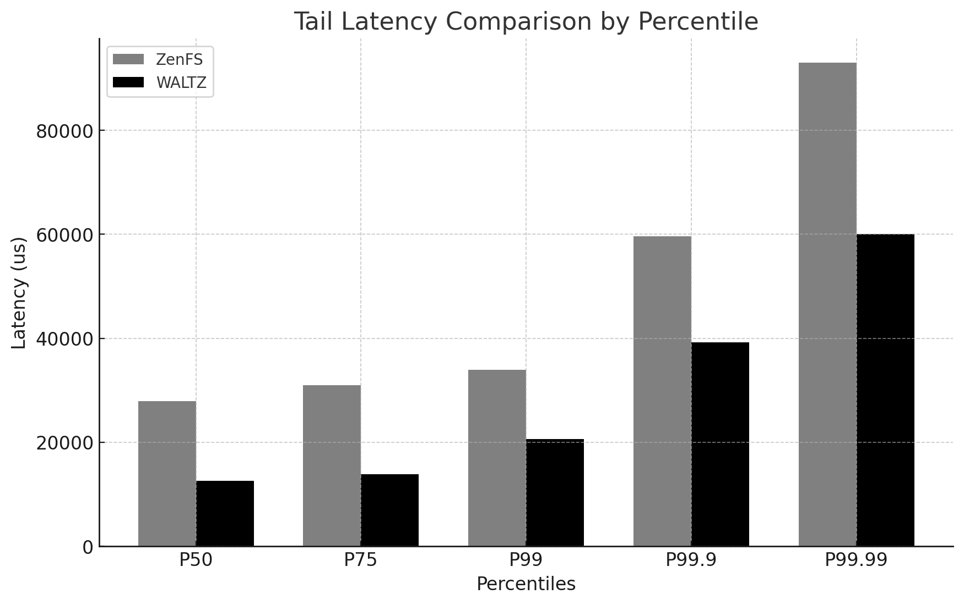
WALTZ
有效降低尾延迟
注：本文使用的设备是三星的ZNS，zone size = 96MB。
验证
经过测试，尾延迟如右图所示，延迟略高于原文， 优化效果略差与原文。延迟上的优化效果基本得到验证。
Notes:
简要地介绍一下I/O Passthru

Slide 13
最新文献
FAST‘24 中提及 ZNS的文章:
1. I/O Passthru: Upstreaming a flexible and efficient I/O Path in Linux（FDP）（三星FDP盘）
2. RFUSE: Modernizing Userspace Filesystem Framework through Scalable Kernel-Userspace Communication（OS,FS）
3. MIDAS: Minimizing Write Amplification in Log-Structured Systems through Adaptive Group Number and Size Configuration （参数配置、自适应）
4. The Design and Implementation of a Capacity-Variant Storage System（解决性能骤降）
Notes:
尽管HFTL的职责较SSD FTL小，但它必须管理其对CPU和DRAM资源的使用，因为这些资源与主机应用共享。HFTL简化了与主机端信息的整合，增强了数据放置和垃圾回收的控制，并向应用程序提供传统块接口。目前，例如dm-zoned、dm-zap、pblk和SPDK的FTL等工作显示了HFTL的可行性和应用性，但目前只有dm-zap支持ZNS SSD。

Slide 14
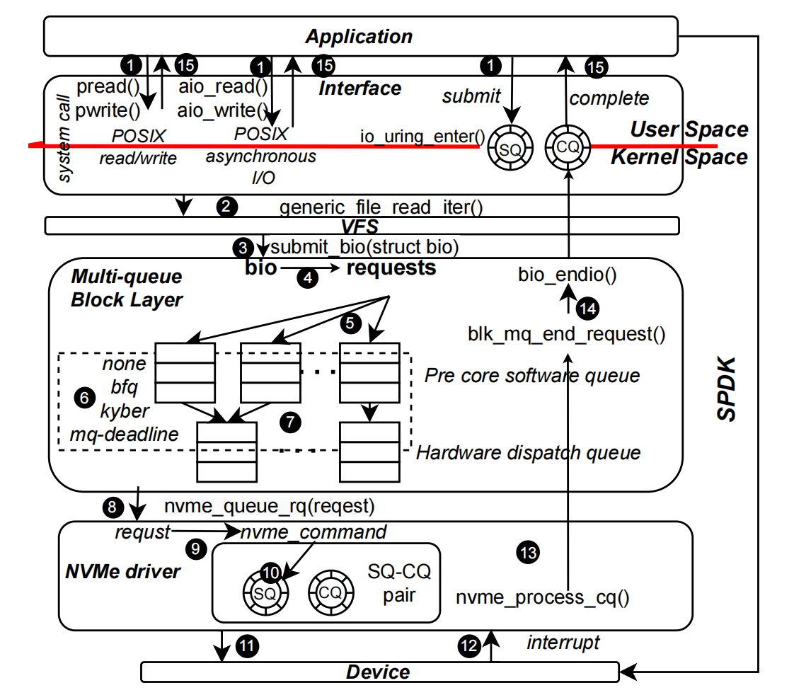
LINUX I/O
关于Linux I/O的讨论：
整个I/O栈冗杂，总体来看，老方法效率太低，新方法普适性差，需要学习成本。并且经常出现优化了A场景，在B场景下就一塌糊涂的情况。
现代的用户空间I/O接口：io_uring、spdk等
刚才提到的FAST’24中的I/O Passthru，讨论了现有的I/O栈，提出一种新的I/O旁路，已经并入主流Linux内核，能够更好地利用NVME设备。
Notes:
https://www.usenix.org/conference/fast24/presentation/joshi

Slide 15
I/O Passthru
I/O Passthru: Upstreaming a flexible and efficient I/O
Path in Linux
FAST’24
Samsung Semiconductor
Meta Platforms Inc
https://www.usenix.org/system/files/fast24-joshi.pdf
Notes:
简要地介绍一下I/O Passthru

Slide 16
I/O Passthru 简介
新的内核旁路
在此之前只有两种选择：
（1）在块接口上使用同步NVMe
（2）切换到内核旁路解决方案
本文在内核中添加新的直通路径来创建一个新的替代方案。此路径将NVMe字符接口与io_uring相结合。并将此路径集成到各种用户空间库/工具，说明如何简化FDP SSD、端到端数据保护和计算存储的启用。还在io_uring中引入了ioctl的替代方案。io_uring_command基础设施确保io_uring功能不仅限于现有机制（即经典的读/写或其他已建立的系统调用），而且还可以应用于新的原语。
新的NVMe通过路径：开发了一种新的NVMe passthrough I/O路径，与传统的块I/O路径相比，提供了更高的灵活性和效率。
引入io_uring命令：在Linux内核中实现了异步IOCTL的功能，详细介绍了其API和设计。
上游整合：成功将这一新路径上游到Linux内核，并将其整合到用户空间软件中，如SPDK、xNVMe、liburing、fio和nvme-cli。
评估效率：通过实验结果展示，FIO峰值性能工作负载显示比块路径高出16-40%的IOPS，证明了I/O Passthru的效率。
Notes:
简要地介绍一下I/O Passthru

Slide 17
未来发展
全链路GC整合：在应用层面尤其在KV存储领域（append模式的数据存储引擎），基于已有的RocksDB的工程，实现终极目标：LSM GC = SSD GC
在系统级，到目前为止，很多创新性的尝试，无论是OC-SSD、Stream-SSD、ZNS、近存计算等技术，工程师都希望尽可能少更改现有应用， 以简单直接的方式部署进而，达到更好的性能。
硬件级优化：例如，Zone size的进一步讨论：Small zone，例如三星选定的96MB。
Notes:
对未来发展方向的一些不太成熟的设想
Abase2：字节跳动新一代高可用 NoSQL 数据库
https://www.51cto.com/article/709845.html
单体数据库，Terarkdb ，向上承接分布式团队业务，向下使用 SSD+ZNS+DPU，22年中旬提交的关于ZNS的代码
https://www.nowcoder.com/discuss/375095020267872256
做了一个很奇怪的硬件改进,要支持写入数据最后一个LBA overwrite覆盖写，优化NAND存储空间，最终降低写放大 郭宽？
各类存储系统，尤其是 LSM 花费了大量的精力进行写放大的优化，但即便是 LSM 写放大降低到 5，SSD 自身的写放大通常也有 3 倍，综合写放大还是 15 倍之多。
预测未来硬件的发展趋势是非常，
已有CACHE 研究ZonedStore: A Concurrent ZNS-Aware Cache System for Cloud Data Storage

Slide 18
1. 高效、统一的设备封装层
如今，SSD的发展逐渐步入瓶颈。各个公司都在尝试提出创新性的解决方案，导致本就复杂的I/O栈更加混乱，选择众多。然而，作为数据库开发者，想要转换、尝试其他底层方案的成本过高，
在I/O栈中，我们希望能有一个通用的存储设备的抽象层( for all non-block I/O )： 为存储设备封装出一套统一的抽象接口，并且兼容现有的所有应用。
理想情况下，这个接口对下可以很容易地适配：ZNS， Optane SSD ，TLC/QLC SSD … ；对上，在功能上可以区分不同的负载模式，如：持久化 or Cache？写多 or 读多？大文件 or 小对象？
具体实现上，能够以独立中间件而不是像ZenFS这样的插件来适配，或者是集成在某一个现有的常用文件系统中。
Notes:
https://www.baidu.com/s?wd=%22Navy%22%E6%98%AFCacheLib%E6%9C%80%E6%96%B0%E7%9A%84%E7%BB%84%E4%BB%B6%E6%88%96%E5%8A%9F%E8%83%BD%E4%B9%8B%E4%B8%80&rsv_spt=1&rsv_iqid=0xbee64fc1002f3e4b&issp=1&f=8&rsv_bp=1&rsv_idx=2&ie=utf-8&rqlang=cn&tn=baiduhome_pg&rsv_dl=tb&rsv_enter=1&oq=give%2520password%2520for%2520maintance&rsv_btype=t&inputT=522184&rsv_t=f7d73OedvQKPi8khPGTPFRWOj6S5N2296YTnTzi1jSvTUceL05sHuTXO7snRVeaGmWDa&rsv_sug3=3&rsv_n=2&rsv_pq=931944c8002a9288&rsv_sug1=1&rsv_sug7=100&rsv_sug2=0&rsv_sug4=522184

Slide 19
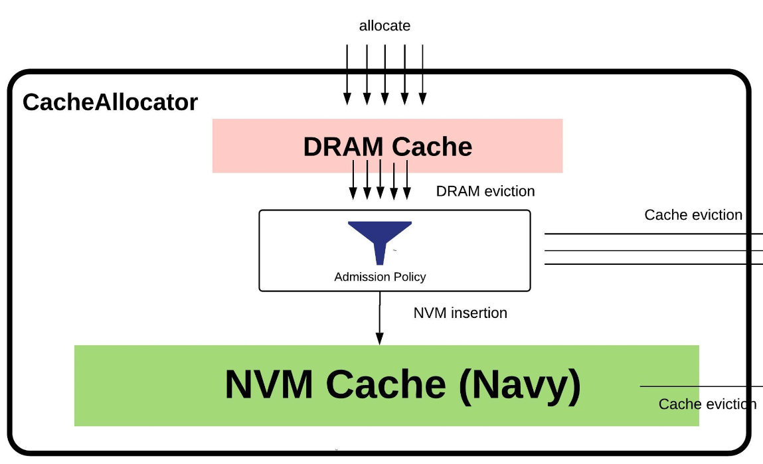
2. ZNS as Cache
目前，ZNS的主要优势在于延迟稳定，寿命长。这种特征很可能适用于作磁盘阵列的Cache。
Cachelib Navy
Cachelib Navy 是 Meta (原Facebook) 开发的 Cachelib 的一个组件，专为同时处理小型和大型对象的缓存场景设计。Navy 的主要目的是提高大容量存储设备（如SSD）的使用效率和性能，尤其是在同时处理大小不一的对象时。
小对象：
Navy 设计用于处理数千字节（KB级别）以下的对象。
例如，在社交网络中，用户的个人信息、状态更新或小的图片文件可以被视为小型对象。
大对象：
Navy 同时也支持处理大型对象，通常是指大小从数十到数百兆字节（MB）的数据。
这些大型对象可能包括视频文件、大型图片集或大型文档等。
Notes:
其中也有对LSM的使用,后续介绍

Slide 20

Q&A
Thanks！
Notes:
尽管HFTL的职责较SSD FTL小，但它必须管理其对CPU和DRAM资源的使用，因为这些资源与主机应用共享。HFTL简化了与主机端信息的整合，增强了数据放置和垃圾回收的控制，并向应用程序提供传统块接口。目前，例如dm-zoned、dm-zap、pblk和SPDK的FTL等工作显示了HFTL的可行性和应用性，但目前只有dm-zap支持ZNS SSD。

